Slide 1

背包问题知识社区
——团队名称：奋起上进队
计算机科学与工程学院 2019级卓越工程师班 代课老师：代祖华

Slide 2
目录
项目背景
需求分析
软件设计
软件测试
项目总结

Slide 3
项目背景
01
PART ONE

Slide 4
项目背景
目前，知识交流系统层出不穷，我们所熟知的知乎，CSDN，博客网为用户提供便捷的学习平台，内容涉及广泛。而我们主要目标放在背包问题上，由于背包问题的应用出现在各个领域的决策过程中，其价值不言而喻，尤其在选择投资和投资组合的应用更为频繁。所以我们计划为用户提供背包问题的交流学习平台。本项目团队成员通过系统的调查，较多用户希望该系统是一个便于操作的APP。我们通过测试网络平台上相关APP，将各个优秀功能作为参考，完善了该知识系统。希望在交流学习中可以使用户更快地取得进步。
为使开发人员获得设计和实现所需功能的所有必要功能信息，必须将每一项需求所要实现的功能描述清楚。撰写本文档的目的是详细地介绍背包问题知识讨论社区系统的需求，以便用户能够确认产品的确切需求以及开发人员能够根据需求设计。

Slide 5
需求分析
02
PART TWO

Slide 6
需求分析
在科技高度发达，信息大爆炸的今天，人们对于知识的学习获取方式也渐渐地发生了改变。在计算机算法的世界里对背包问题的解决方式就是一个很好的例子。如今我们获取背包问题解决方法的渠道很多：课本、计算机刊物、书籍、相关讲座、CSDN、知网、课堂学习等等不胜枚举，不管是在计算机学习过程中还是在平时代码编写过程中，我们会经常遇到背包问题或者类似背包问题的相关问题。但问题是，我们是如果可以高效快捷的获取背包问题的解决方法，自己的问题的如何能让别的人知道，如何去发现别人对于这个问题的更好的解决方法，来提升自己代码的执行效率，以及相对代码的时间和空间复杂性，从而降低对资源的使用，提高资源利用率。

Slide 7
软件设计
03
PART THREE

Slide 8
软件设计
本社交平台主要具有以下功能：
文章编写功能：用户可编写文章分享自己解决背包问题的算法，分享自己的思路和心得等。注：暂不发布的文章可存为草稿。
文章详情 :用户能够查看文章的详情，包括文章的标题、发布人、发布时间、以及该文章的点赞、收藏及评论数量等。
问题的发布与回答：用户可将自己的问题发布到平台进行讨论，也可回答其他用户的问题。
搜索 :能够更快更方便的在短时间找到自己想要获取的资源或了解的算法。系统能够帮助用户记住自己的历史搜索记录。
推荐相关文章:用户在查看某一类型算法后，系统可以向用户推荐其它相关算法求解文章给用户。
资源上传：用户上传优秀相关算法数据集、获取到的文献资源等。
消息查看及回复：可与其他学者私发信息进行问题讨论。
用户信息查看：可查看修改自己的信息，也可查看其他用户的基本信息。
资源审核：资源上传后需要接受审核，营造良好知识社区环境。
文章收藏：用户认为较好的文章可进行收藏。
文章查看记录：在个人信息界面设置了历史记录，方便用户再次查看之前浏览过的文章。

Slide 9
软件测试
04
PART FOUR

Slide 10
软件测试
功能测试：
资源上传 （1）上传文字资源
（2）上传图片资源
（3）上传视频资源
用户交流功能： （1）发送聊天文字 （2）发送聊天图片
社区功能： （1）发送聊天文字 （2）发送聊天图片
推文浏览 （1）点赞收藏功能 （2）评论功能
用户信息： （1）查看自己的账号信息：头像、用户名（微信名）、关注、点赞、发布历 史、我的收藏、我的点赞和我的关注。

Slide 11
软件测试
回归测试： 如果在功能测试过程中发现了系统的缺陷，则进行及时修正，每次修正后， 再对发现的缺陷进行验证，确保其得以改正。在系统交付前做一次完整的系统回 归测试。
界面测试： 对界面的完整性，正确性，操作性和友好性进行测试。
负载测试：测试网站的并发访问性能，即同时多个用户安装使用网站；还有就是大规模 数据访问效率，即多用户使用时的速度问题。
文档测试： 对需求分析文档进行测试，测试重点在文档内容的正确性，准确性。主要采 用走查的方式进行。

Slide 12
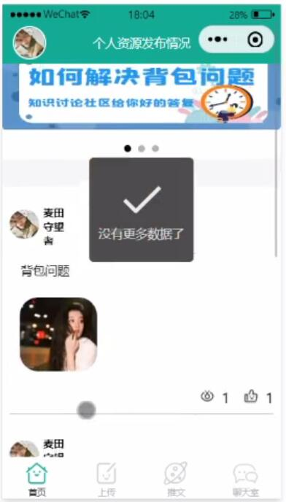
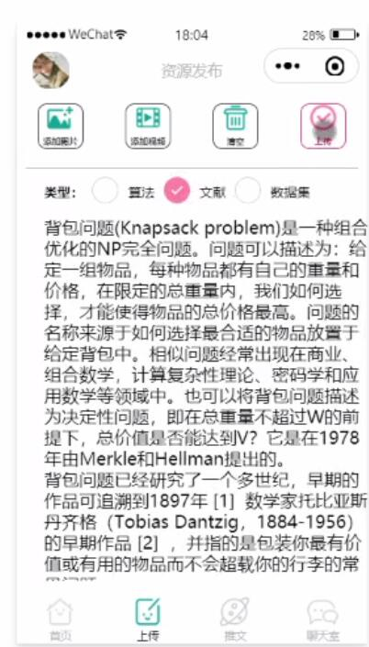
软件测试
首页：显示已发布的文章
上传界面：
可进行资源的上传、删除等操作
会显示已经上传的文献、算法等

Slide 13
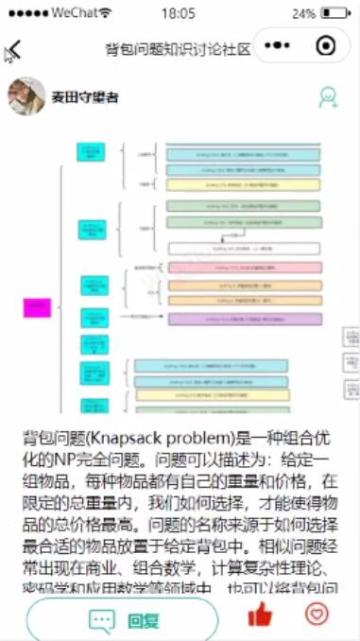
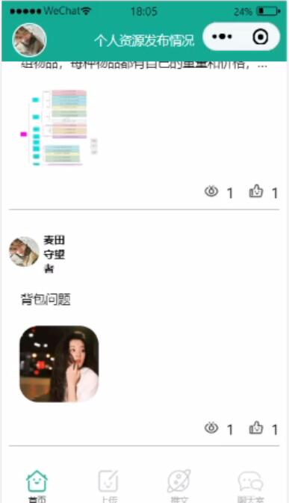
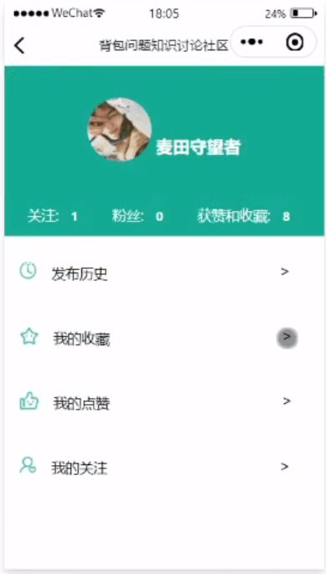
软件测试
点赞与收藏：
对文章的点赞和收藏会显示在个人的主页中
点赞后会显示点赞数加1
可显示浏览量

Slide 14
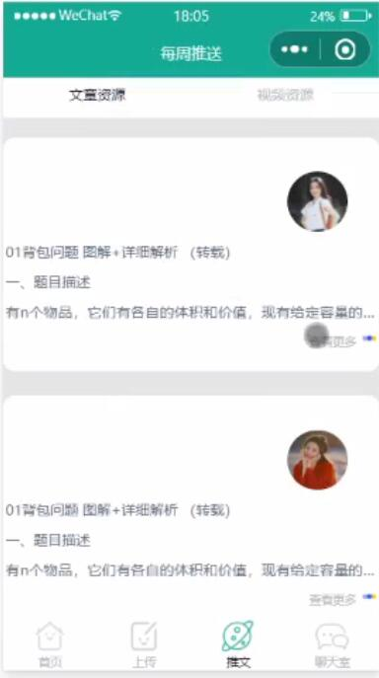
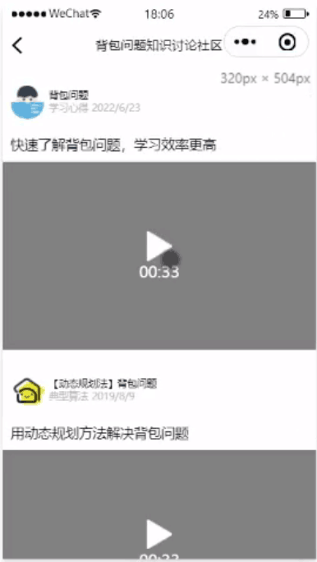
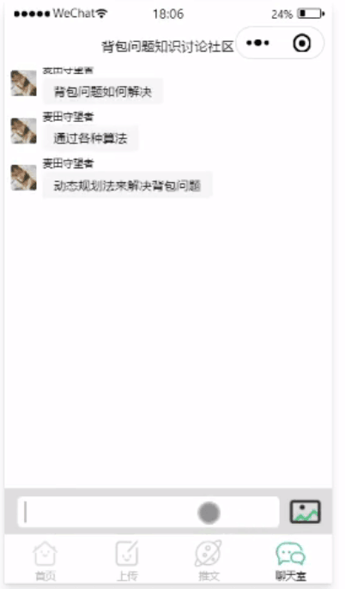
软件测试
推文：系统会将好的文章推给用户
学习视频：
支持以视频方式进行学习
知识讨论：以群聊方式进行知识讨论

Slide 15
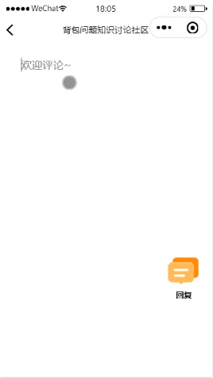
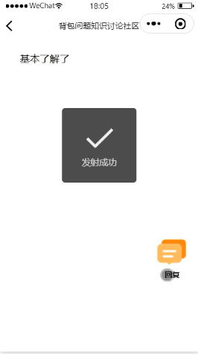
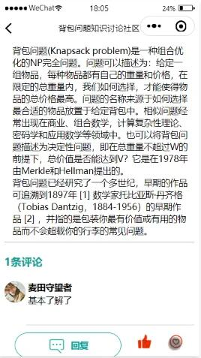
软件测试
评论：评论发布后显示

Slide 16
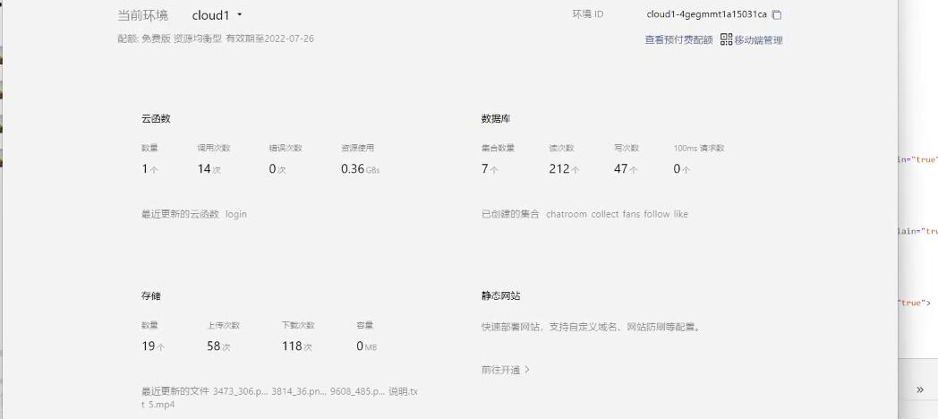
软件测试
数据库：后台显示数据库读写次数
云函数：用于项目相关的函数功能，后台显示读用次数。

Slide 17
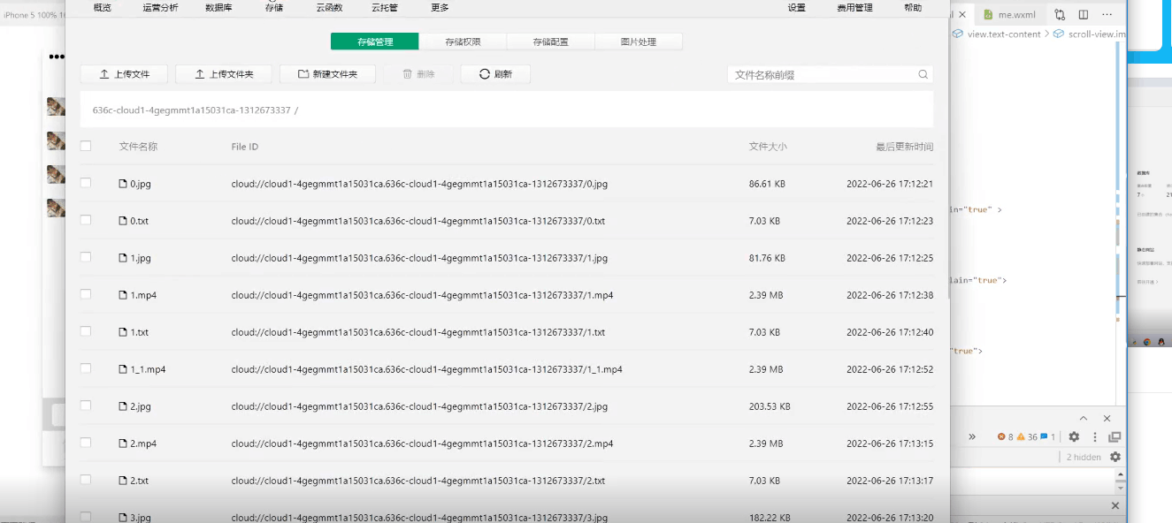
软件测试
小程序提供了读写本地数据缓存的接口，通过wx.setStorage写数据到缓存，在小程序中几乎所有接口都是异步的，这里存储数据也是一个异步操作，
如果希望进行同步存储需要调用wx.setStorageSync

Slide 18
项目总结
05
PART FIVE

Slide 19
项目总结
通过本次的软件工程的设计与开发，从团队组建，到需求调研、原型开发、需求建模与设计、项目编码，到最后的用户体验。明白了完成一个软件项目需要经历哪些步骤，明白了每一个步骤的不易，体会到了其中的内涵。虽然在每一个步骤进行的过程中都会碰见很多不同的问题，通过与队友一起讨论得以解决，体会到了一个人的力量与团队的力量之间巨大的差异，同时将书本上的东西进行了实践。通过此次项目的学习，使我们能够在之后的项目中不会那么迷茫。
了解到了软件工程绝不只是简单的开发软件，前期设计，后期测试，软件工程是一项非常复杂的工作，其意义不可忽视。

